Slide 1


Slide 2
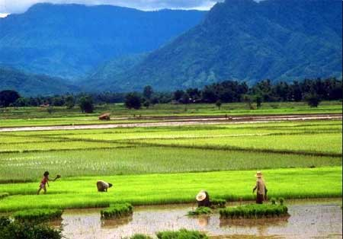
เผือกฉาบ

Slide 3
สารบัญ
ที่มาและความสำคัญ
วัสดุ และอุปกรณ์
ขั้นตอนและวิธีการทำเผือกฉาบ

Slide 4
ความสำคัญ
เผือกเป็นพืชหัวที่มีถิ่นกำเนิดในประเทศเอเชียตะวันออกเฉียงใต้ สามารถนำมาประกอบอาหารได้หลายชนิดทั้งคาวทั้งหวานและการอุตสาหกรรมแปรรูปในประเทศไทย คนไทยส่วนใหญ่จะนิยมบริโภคเผือกในรูปขนมหวานชนิดต่างๆ เช่น เผือกเชื่อม เผือกกวน เผือกทอด เผือกฉาบ บัวลอยเผือก ข้าวเหนียวเผือก ขนมปังไส้เผือก ไอศกรีมเผือก โรตีเผือก และอาหารประเภทขบเคี้ยว ซึ่งเป็นอาหารว่าง เป็นต้น ปัจจุบันเผือกเป็นพืชหัวเศรษฐกิจที่มีศักยภาพในการส่งออกอีกพืชหนึ่ง โดยส่งออกทั้งในรูปหัวเผือก ก้านใบเผือก และใบเผือก เช่น ในปี 2543 ประเทศไทยมีการส่งออกหัวเผือกประมาณ 1,039 ตัน คิดเป็นมูลค่า 14.8 ล้านบาท ตลาดต่างประเทศของเผือกที่สำคัญมี ญี่ปุ่น ฮ่องกง ออสเตรเลีย มาเลเซีย สิงคโปร์ และเนเธอแลนด์ เป็นต้น ซึ่งเมื่อพิจารณาถึงการใช้ประโยชน์ได้ทั้งหัว ก้านใบ และใบเผือก รวมทั้งตลาดภายใน และต่างประเทศ เมื่อเปรียบเทียบกับข้าวและพืชไร่บางชนิดแล้วเผือกเป็นพืชที่ น่าสนใจของเกษตรกรอีกพืชชนิดหนึ่งในปี พ.ศ. 2543 พื้นที่ปลูกเผือกในประเทศไทยมีประมาณ 41,394 ไร่ ผลผลิตทั้งหมดประมาณ 102,126 ตัน ผลผลิตเฉลี่ย 2.1 ตัน/ไร่ (กรมส่งเสริมการเกษตร) แหล่งปลูกพืชเผือกที่เป็นการค้าที่สำคัญ ได้แก่ เชียงใหม่ นครสรรค์ พิจิตร พิษณุโลก สุโขทัย เพชรบูรณ์ นครราชสีมา สระบุรี สิงห์บุรี นครปฐม ราชบุรี สุพรรณบุรี เพชรบุรี กาญจนบุรี นครนายก ปราจีนบุรี และชุมพรเป็นต้น

Slide 5
วัสดุ อุปกรณ์
เผือก
มีด
ผงบาบีคิว
น้ำมัน
ถุงพลาสติก
กระดาษหนังสือพิมพ์

Slide 6
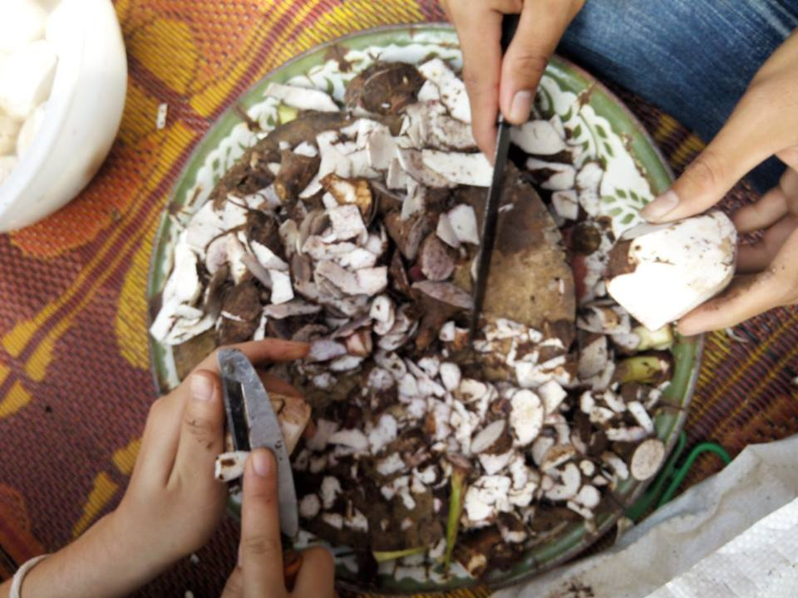
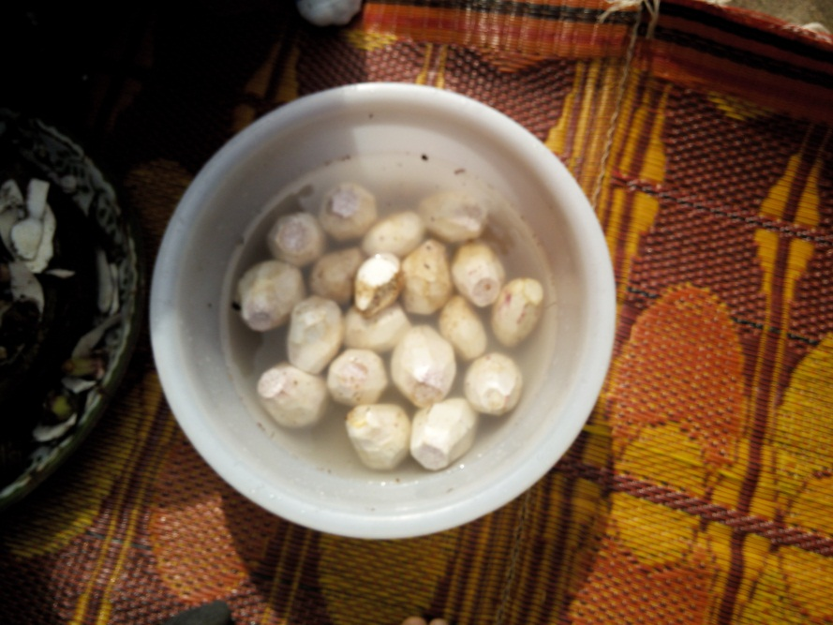
ขั้นตอนและวิธีทำเผือกฉาบ
1.นำเผือกมาปลอกแล้วล้างให้สะอาด

Slide 7
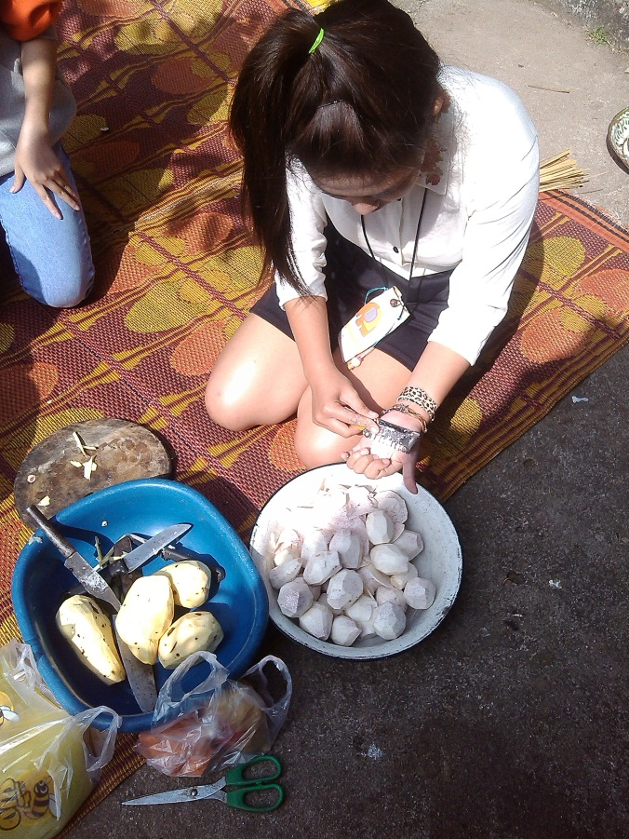
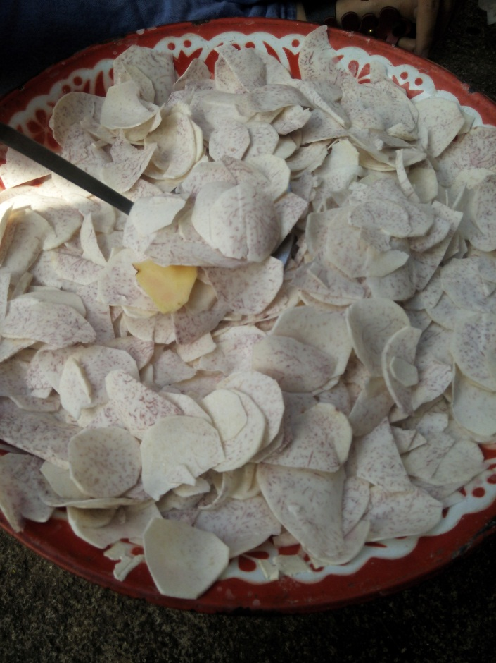
. 2. นำเผือกมาปลอกเปลือก หลังจากนั้นให้ฝานเป็นแผ่นบางๆ พอประมาณ

Slide 8
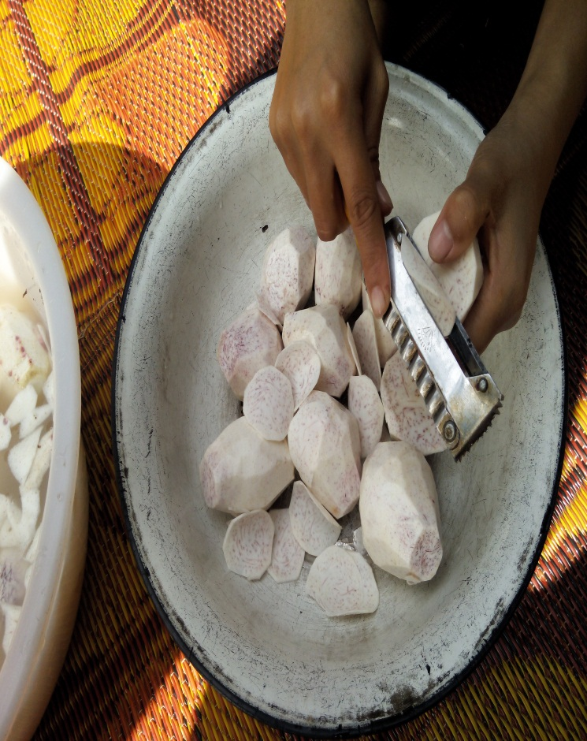
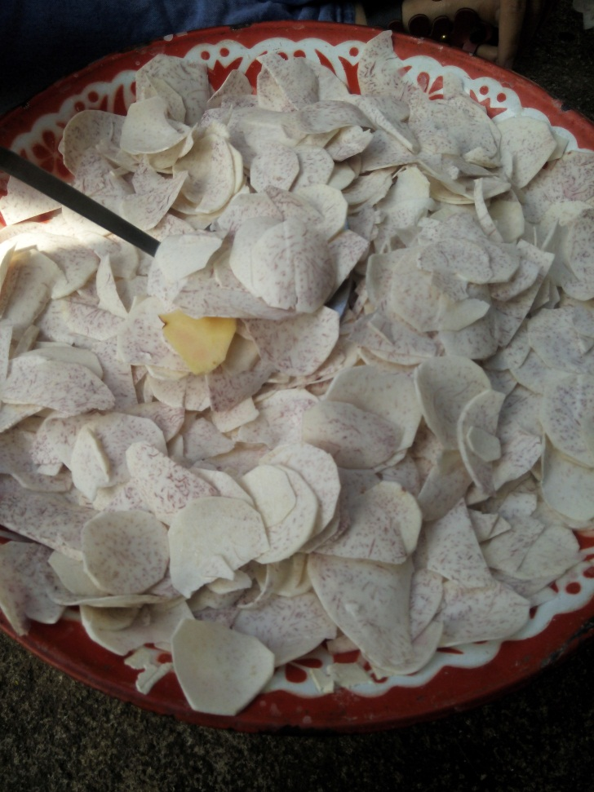
3. นำเผือกไปตากให้แห้งประมาณ 1-2 ชั่วโมง

Slide 9
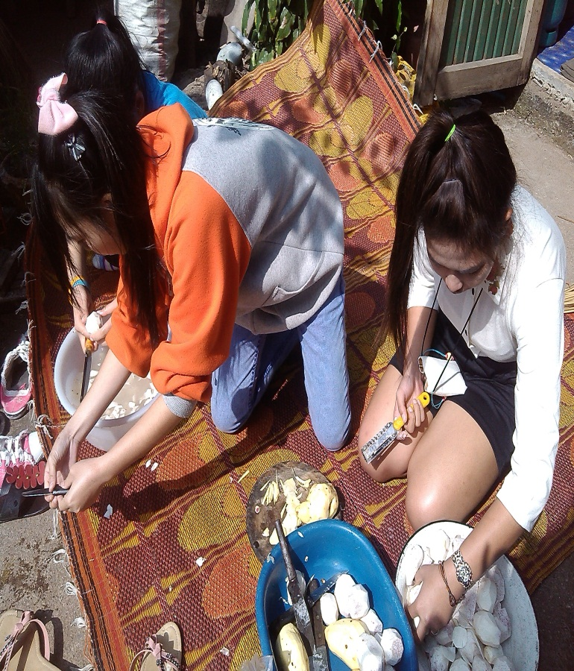
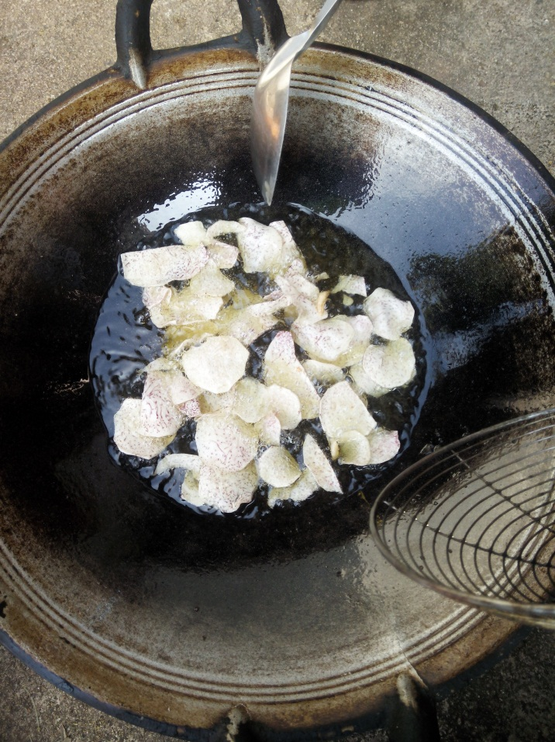
4. หลังจากเผือกแห้งแล้ว ก็นำน้ำมันมาตั้งไฟ ให้น้ำมันเดือดพอสมควร แล้วนำเผือกลงทอด

Slide 10
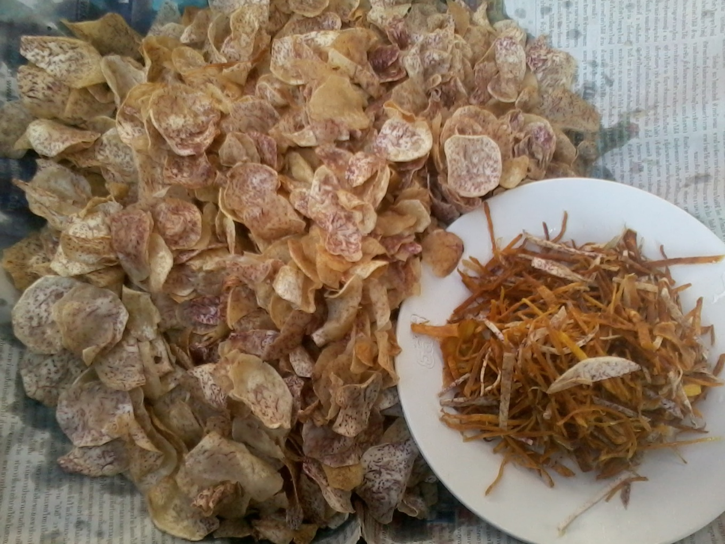
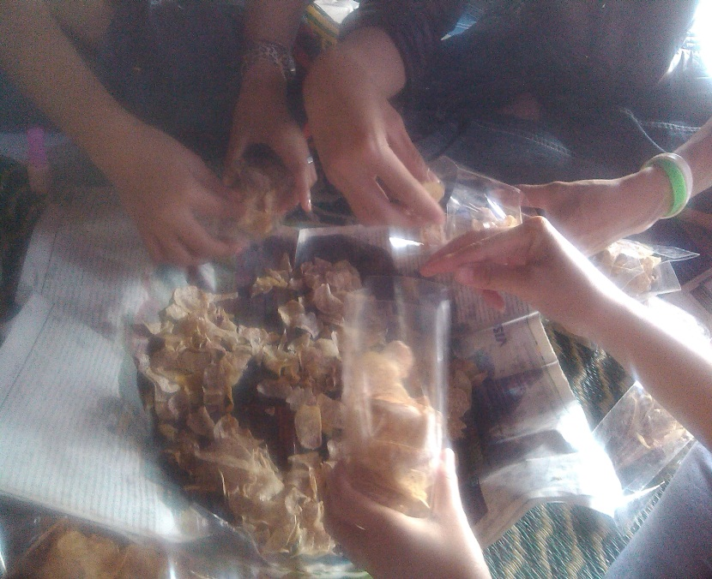
5. หลังจากเสร็จขั้นตอนที่ 1-4 แล้วให้นำเผือกที่ฉาบแล้วไปซับน้ำมันด้วยกระดาษ หนังสือพิมพ์ แล้วบรรจุใส่ถุงพลาสติก ตกแต่งให้สวยงาม.

Slide 11
หลักปรัชญญาของเศรษฐกิจพอเพียงพอ
พอประมาณ เผือกเป็นวัตถุดิบที่หาได้ง่าย ไม่สิ้นเปลืองค่าใช้จ่าย และเวลาในการดำเนินงาน
มีเหตุผล เผือกเป็นวัตถุดิบที่สามารถหาได้ง่าย ในท้องถิ่น
มีภูมิคุ้มกันในตัวที่ดี มีความรู้พื้นฐาน ความเข้าใจในการทำเผือกฉาบ อีกทั้งยังนำไปประกอบเป็นอาชีพได้ อีกด้วย
เงื่อนไขความรู้ มีความรู้ในการดำเนินงาน ด้วยความไม่ประมาท
เงื่อนไขคุณธรรม เผือกฉาบเป็นอาชีพที่สุจริต ทุกคนสามารถทำได้ และนำไปประยุกต์ใช้ในชีวิตประจำวัน

Slide 12
ผู้จัดทำ
  1.นายชิษณุพงค์ วงศ์หล้า เลขที่ 4
  2.นายสุทธิพงษ์ เทพวงค์ เลขที่ 8
  3.นางสาวรุ่งทิวา สมปาน เลขที่ 12
4.นางสาวกาญจนา ตาป้อม เลขที่ 16
  5.นางสาวมีนา อินทะนะ เลขที่ 20
  ชั้นมัธยมศึกษาปีที่ 6

Slide 13

ขอบคุณครับ/ค่ะ

